Slide 1
Modelos de negócio para empresas em economia circular

Slide 2
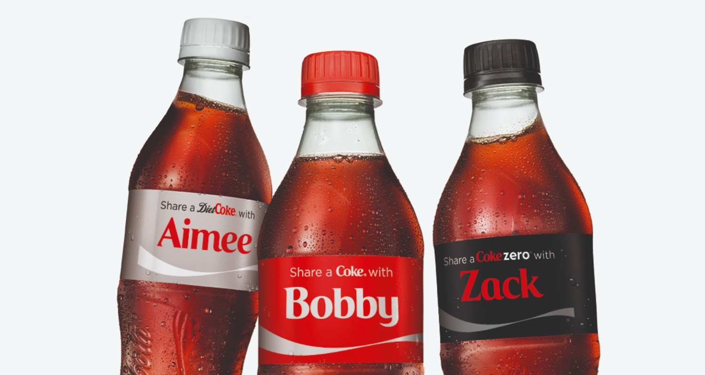
O MODELO DE NEGÓCIOs DE COCRIAÇÃO DE PRODUTOS/SERVIÇOS
O modelo de cocriação de produtos/serviços aproxima os utilizadores finais das fases de conceção e fabrico, identificando as preferências dos consumidores de modo a personalizar as necessidades dos utilizadores finais.

Slide 3
Objetivo da Masterclass
Esta Masterclass centrar-se-á no modelo de negócio de Cocriação de Produtos/Serviços.
O principal objetivo é que os participantes compreendam como funciona a cocriação, porque é importante e como pode ser alcançada.

Slide 4
eStrutura da Masterclass
A CocrIaÇÃO explICADA
Estudo de Caso
ativiDADE
Explicação do termo cocriação de produtos/serviços.
Exemplo de sucesso do modelo empresarial de cocriação.
Atividade para os participantes elaborarem propostas comerciais de cocriação.

Slide 5
O QUE É A cocrIaÇÃO DE produtOs / SERVIÇOS?
A cocriação é a prática de colaborar com outros stakeholders para orientar o processo de conceção. Os participantes com diferentes funções estão em sintonia e oferecem diversas perspetivas, geralmente em workshops orientados. Os criadores conseguem assim obter uma visão mais holística do que um produto ou serviço deve incluir.

Slide 6
My work - project 2
A COCRIAÇÃO com os CLIENTES explicada
Venus has a beautiful name and is the second planet from the Sun
A cocriação ocorre quando as empresas envolvem os clientes como parceiros no processo de desenvolvimento de produtos (Prahalad & Ramaswamy, 2004).
Eles interagem com o objetivo de criar valor conjunto (Van Dijk, Antonides & Schillewaert, 2014).
Ao fazê-lo, as empresas utilizam os fluxos de conhecimento para acelerar a inovação (Pee, 2016).
Assim, para além da cocriação, os termos inovação aberta ou co-inovação são frequentemente utilizados de forma semelhante.
“The European Commission’s support of this publication does not constitute an endorsement of the contents, which reflect the views only of the authors, and the Commission can not be held responsible for any use which may be made of the information therein.”

Slide 7
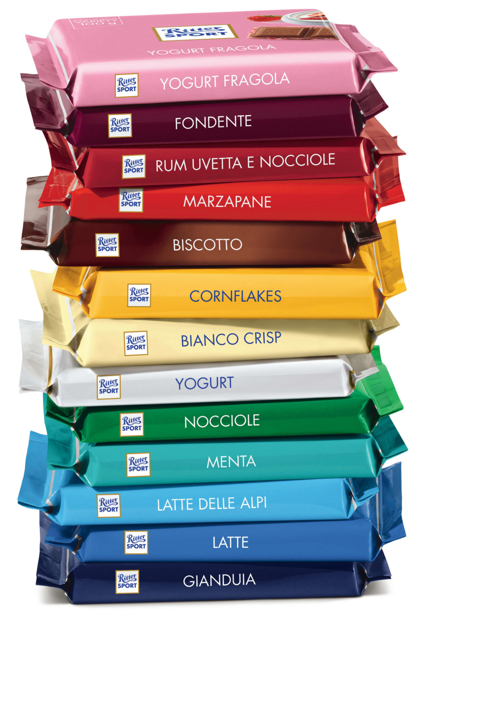
Estudo de CASo
A RITTER SPORT é uma das marcas de confeitaria mais populares na Alemanha e é famosa pela sua forma quadrilátera. O fabricante de chocolate tem um volume de negócios de 470 milhões de euros e exporta para mais de uma centena de países (Ritter Sport, 2016).
A Ritter Sport tem um importante trunfo online, que é uma página web interativa chamada Sortenkreation (traduzida: criação de chocolate). A plataforma incentiva os clientes a gerar ideias para novos produtos e, desta forma, a participar na cocriação.
Podem escolher ingredientes, adicionar uma descrição e criar um desenho. Além disso, os utilizadores podem fazer «likes», comentar e partilhar as suas próprias ideias ou outras ideias com amigos nas redes sociais.

Slide 8
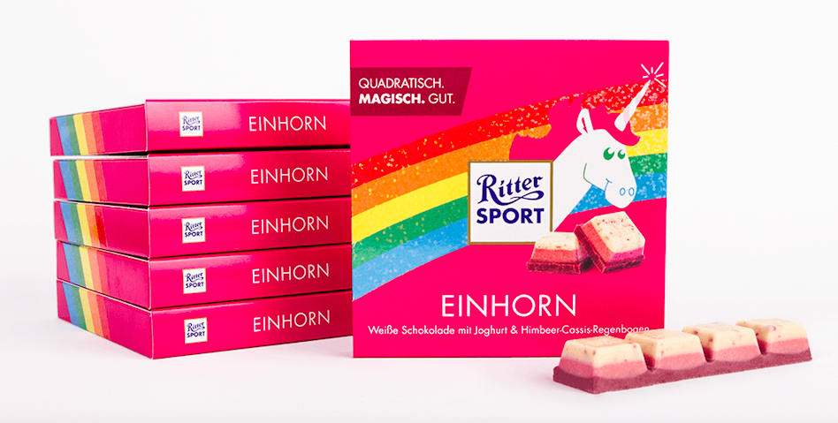
ESTUDO DE CASO
Recentemente, um chocolate com o logótipo da Ritter Sport e o nome "unicórnio brilhante" apareceu aleatoriamente nas redes sociais. Os utilizadores de toda a Internet envolveram-se muito com estas publicações unicórnio de chocolate. O chocolate era falso, mas ajudou a Ritter Sport a medir e a identificar um enorme potencial para uma cocriação com o tema do unicórnio.

Slide 9
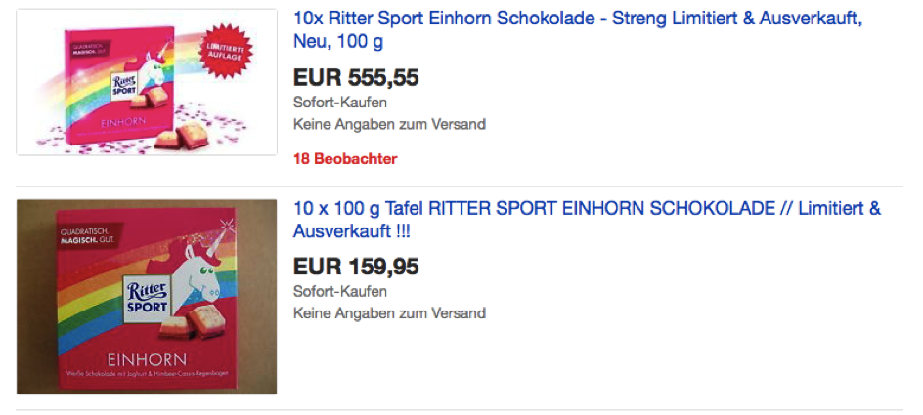
ESTUDO DE CASO
A Ritter Sport fabricou o unicórnio de chocolate como uma edição limitada e anunciou o seu lançamento online nas redes sociais. Além disso, a sua agência de comunicação trabalhou com influenciadores para divulgar ainda mais o produto. Os resultados são fabulosos, tal como o unicórnio. As barras de chocolate esgotaram-se em poucas horas. A procura foi tão grande que os utilizadores que conseguiram comprar uma tablete de unicórnio de chocolate revenderam-na no eBay por um preço até 333 vezes superior ao preço de venda inicial de 1,99 euros.

Slide 10
5 LIÇÕES QUE TORNAM A SUA COCRIAÇÃO UM SUCESSO

Slide 11
5 LIÇÕES QUE TORNAM A SUA COCRIAÇÃO UM êxito
AFASTE-SE DA PERSPETIVA TRADITIONAL DO MARKETING
O primeiro passo é reconhecer que o marketing moderno tem muito pouco em comum com a visão tradicional a que se agarra. A Internet e, em particular, as redes sociais, estão entre as maiores invenções do século XX e alteram a forma como a gestão de marcas e o desenvolvimento de produtos funcionam. Hoje em dia, os utilizadores desempenham vários papéis, desde revendedores no eBay a produtores de vídeos no YouTube (Hennig-Thurau et al., 2013), passando por cocriadores da marca e de novos produtos ou serviços. Deixaram de ser consumidores passivos (Gensler, Völckner, Lui-Thompinks & Wiertz, 2013). No entanto, a cocriação não funciona de um momento para o outro. Primeiro, é necessário desafiar as estruturas e crenças internas. As barreiras comuns à cocriação bem sucedida são os procedimentos de aprendizagem organizacional ou de gestão, tais como a inércia ou a preferência (Woodruff, 1997). Frases como "Gosto de fazer as coisas desta maneira" ou "É assim que fazemos as coisas" têm de ser retiradas do vocabulário da sua organização.

Slide 12
5 LIÇÕES QUE TORNAM A SUA COCRIAÇÃO UM Êxito
2. IDENTIFIQUE AS POSSIBILIDADES PARA A COCRIAÇÃO QUE FUNCIONAM PARA A SUA MARCA
Uma vez ultrapassadas as barreiras internas, é a sua vez de refletir sobre as possíveis formas de os consumidores contribuírem para o processo de cocriação, o que é importante por duas razões. Em primeiro lugar, a cocriação com os clientes deve adequar-se à sua marca, estratégia e objetivos. Em segundo lugar, se não prestar atenção às ideias dos clientes, estes podem desenvolver sentimentos negativos (Gebauer, Füller & Pezzei, 2013), o que, consequentemente, também pode afetar a sua marca.

Slide 13
5 LIÇÕES QUE TORNAM A SUA COCRIAÇÃO UM êxito
3. DÊ AOS SEUS CLIENTES UMA VOZ E OIÇA-OS
Pode colaborar com os seus clientes na geração de ideias para a cocriação, na seleção de ideias ou em ambas as formas. A produção de ideias recolhe valiosos fluxos de conhecimento sobre as necessidades e desejos atuais dos clientes. A ideia selecionada, por sua vez, destaca o que o coletivo considera mais apelativo. Por conseguinte, a cocriação permite-lhe desenvolver produtos inovadores que satisfazem as necessidades de consumo e vendem melhor, respetivamente (Pee, 2016).

Slide 14
5 LIÇÕES QUE TORNAM A SUA COCRIAÇÃO UM êxito
4. USE UMA COCRIAÇÃO ATÉ AO SEU POTENCIAL MÁXIMO
Quando o produto criado em conjunto está prestes a ser lançado, o empenho total e uma estratégia de marketing bem planeada podem reforçar o desejo de compra dos clientes. Consideremos novamente o nosso caso da Ritter Sport e do unicórnio. Pouco antes do lançamento, a Ritter Sport despertou a curiosidade dos clientes para uma surpresa extraordinária que estava para vir, com a ajuda de vários canais das redes sociais e o poder dos influenciadores.

Slide 15
5 LIÇÕES QUE TORNAM A SUA COCRIAÇÃO UM êxito
5. ESTEJA PREPARADO
Nunca se esqueça de estar bem preparado para situações problemáticas, mesmo que não esteja à espera delas. De facto, a cocriação do unicórnio poderia ter sido um sucesso maior para a Ritter Sport. Não foi a quantidade limitada de tabletes de chocolate de unicórnio que perturbou os clientes, mas sim a loja virtual.

Slide 16
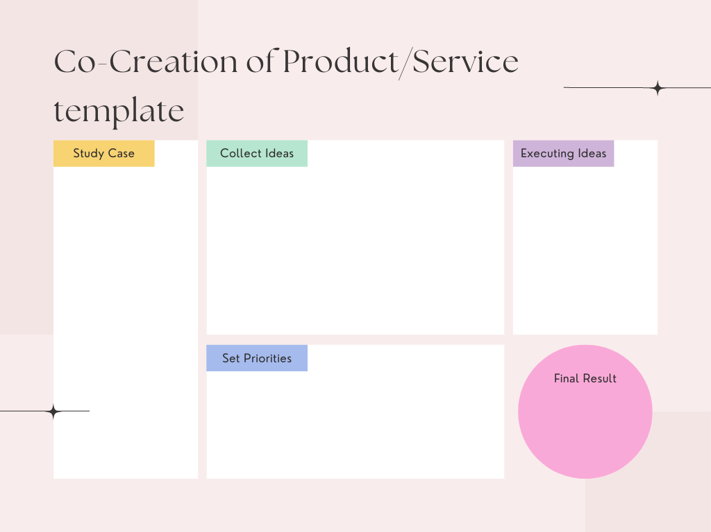
ATIVIDADE
Utilize este modelo para criar a sua proposta de modelo empresarial de cocriação de produtos:
Modelo para a Cocriação de um produto/serviço
Estudo de caso
Reunir ideias
Executar ideias
Estabelecer prioridades
Resultado final

Slide 17
Obrigado
Algumas DÚVIDAS?

